Slide 1
Človek využíva železo
Mgr. Martina Kolyová

Slide 2
Doba železná
Doba železná sa delí
Mladšia
Laténska
Staršia
Halštadská

Slide 3
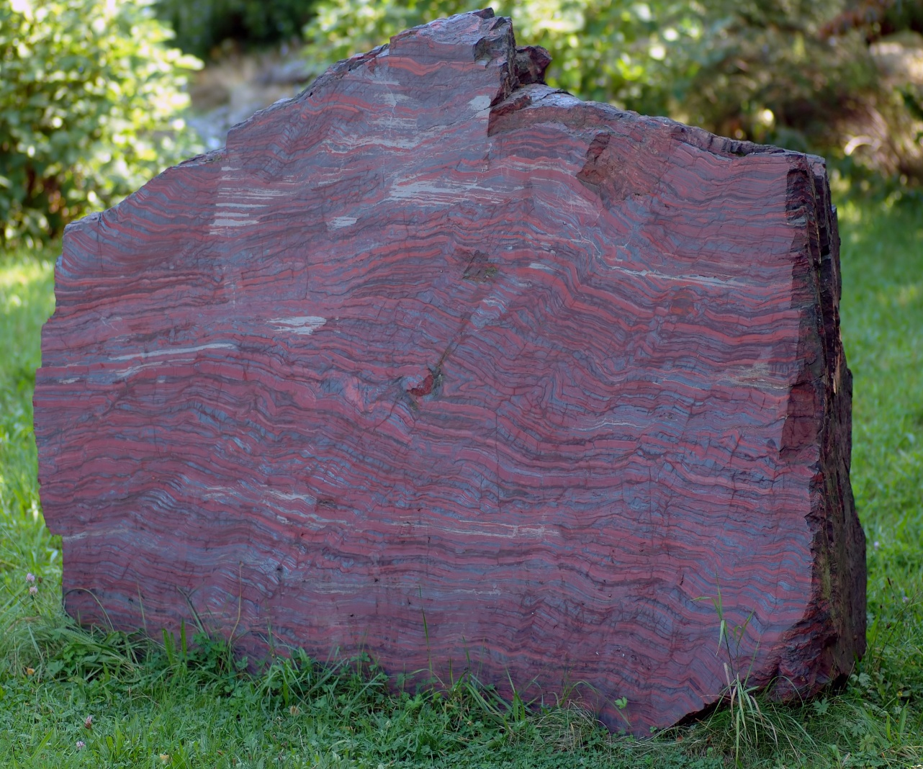
Pomenovanie dostala podľa kovu z ktorého sa vyrábali zbrane a výrobky dennej potreby a to bolo ŽELEZO

Slide 4
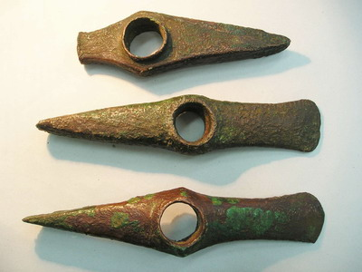
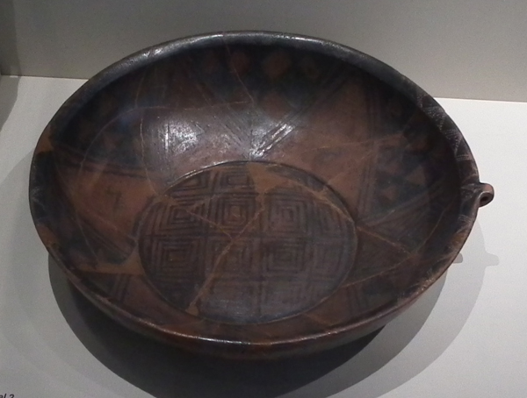

Slide 5
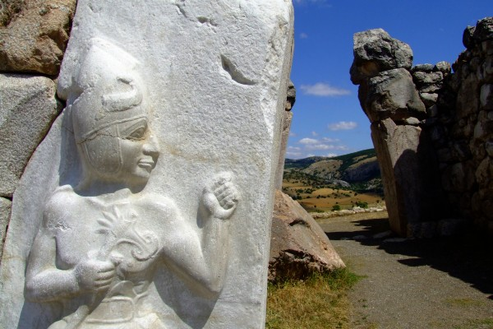
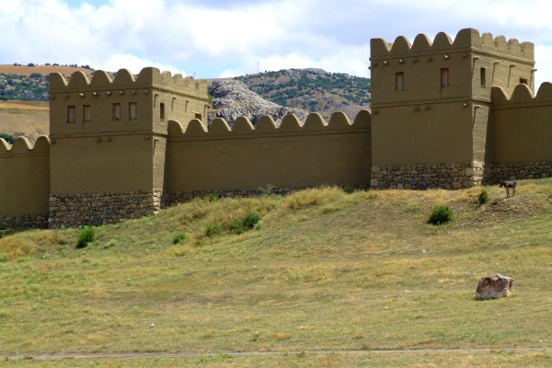
Ako prví použili železo Chetiti
Chetitské opevnenie
Kráľovská brána

Slide 6
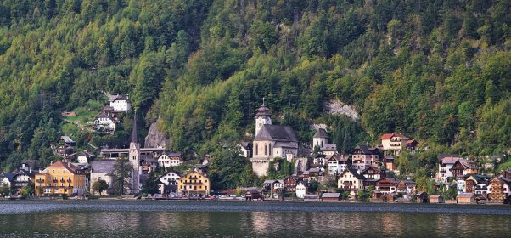
Doba halštadská
Pomenovanie dostala podľa náleziska v rakúskej oblasti Hallstatt
Oblasť Hallstattu dnes

Slide 7
Na konci doby bronzovej nastáva citeľné ochladenie
Ako roľníci sa ľudia nevedeli uživiť
Do popredia sa dostáva pastierstvo
Do Európy sa dostávajú nové kmene
Najznámejší z nášho územia sú Skýti

Slide 8
Skýti boli vnikajúci bojovníci, ktorí dokonale ovládali svoje kone. Z chrbta koňa dokázali bleskovo zamieriť a presne vystreliť, čo kmeňom žijúcim na území Európy spôsobovalo veľké problémy.

Slide 9
Skýti si nestavali pevné obydlia, boli to kočovníci, ktorí si stavali stany, kde mali všetko potrebné pre svoj spôsob života.

Slide 10
DOBA LATÉNSKA
Názov dostala podľa významného náleziska LA TÉNE vo Švajčiarsku
Toto obdobie sa spája s Keltmi, ktorí zanechali v Európe významnú stopu
Kelti boli vynikajúci remeselníci, ale aj bojovníci
Vyrábali keramiku na hrnčiarskom kruhu, ako platidlo používali mince, žili v oppidách
Najznámejšie kmene : Galovia, Belgovia, Briti u nás to boli Kotíni a Bójovia

Slide 11
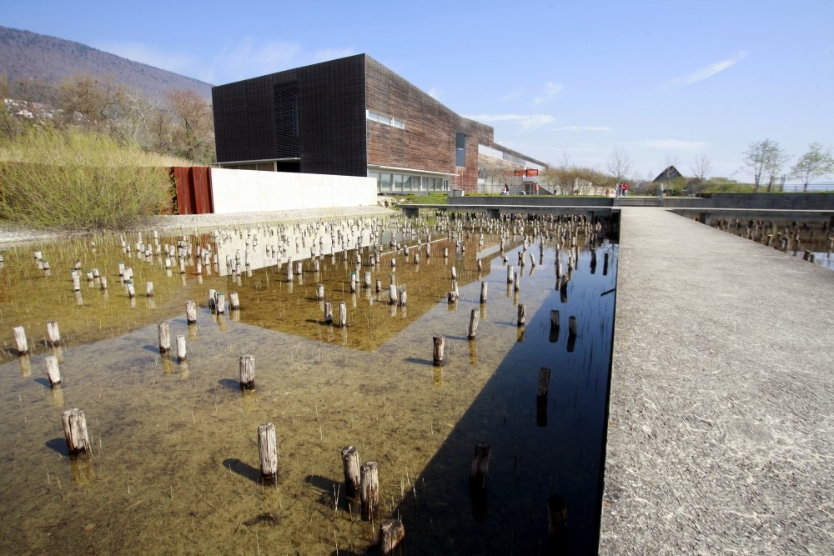
Oblasť La Téne

Slide 12
Kelti boli výborní bojovníci a remeselníci.
Pravdepodobní potomkovia Keltov sú dnešní Íri a Welšania, ktorí obývajú sever Britských ostrovov.

Slide 13
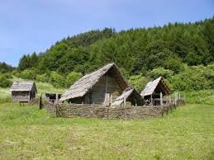
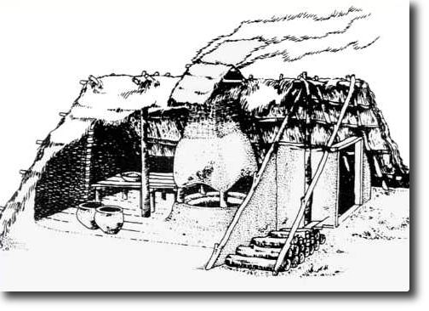
Kelti si stavali opevnené sídla, ktoré nazývame oppidum. Najznámejšie oppidá boli v Bratislave, Devíne a Plaveckom Podhradí. Opidum si stavali na vyvýšenom mieste.

Slide 14
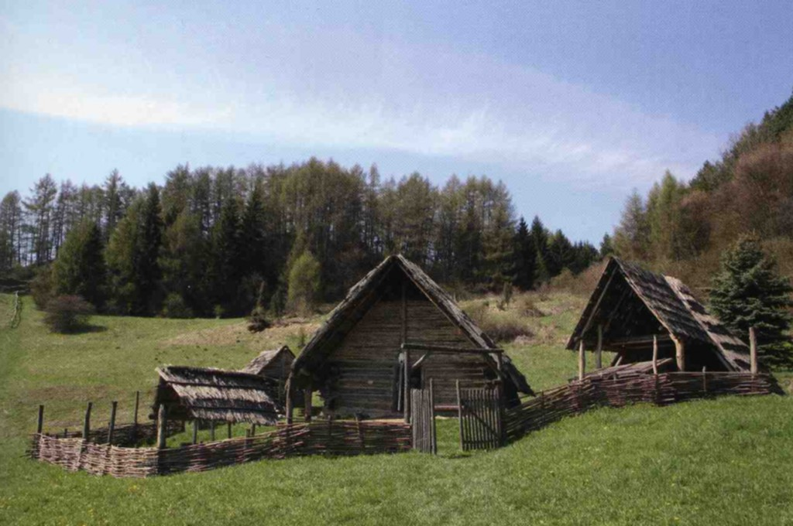
Havránok

Slide 15
Kelti používali ako platidlo strieborné mince.
V okolí Bratislavy sa našli Biateky.
Mince sa pravdepodobne nazývali podľa vládcov.

Slide 16
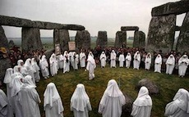
Kňazov Kelti nazývali druidi.
Druidi mali osobitné postavenie, vedeli liečiť, poznali prírodu a preto boli považovaní za múdrych a požívali veľkú úctu.
Kelti boli spätí s prírodou a verili, že ich bohovia sídlia v riekach, stromoch, jazerách.

Slide 17
Aby sme si život Keltov a ich stopu trocha priblížili pozrieme si krátky dokument českej televízie. ☺
http://www.youtube.com/watch?v=ZjeGk1LIH8A

Slide 18
POZNÁMKY
Doba železná sa nazýva podľa kovu, ktorý získal významné postavenie pri výrobe zbraní a ostatných nástrojov. Týmto kovom bolo železo
Delí sa na staršiu Halštadskú 800-400 rokov pred Kristom a mladšiu Laténsku 400 rokov pred Kristom až prelom nášho letopočtu
Významným kmeňom staršej doby boli Skýti, ktorí boli kmeňom kočovným
Významným kmeňom mladšej doby boli Kelti, ktorí mali pevné sídla, ktoré nazývame oppidá, používali hrnčiarsky kruh, boli vynikajúci remeselníci aj bojovníci, ako platidlo používali mince, ich kňazi sa nazývali druidi

